Slide 1


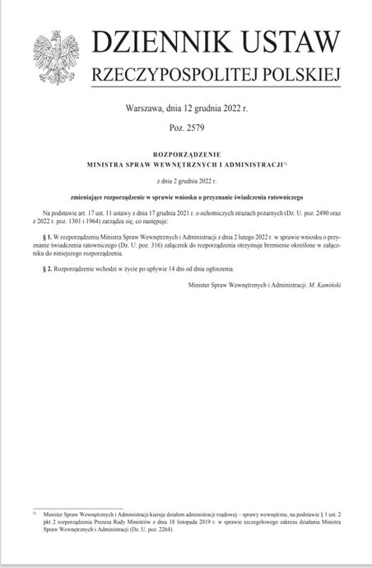
WNIOSEK O PRZYZNANIE ŚWIADCZENIA RATOWNICZEGO

Slide 2


KOMPLETNOŚĆ WNIOSKU
WYPEŁNIONY PRZEZ WNIOSKODAWCĘ WNIOSEK
O PRZYZNANIE ŚWIADCZENIA RATOWNICZEGO
ZGODA NA PRZETWARZANIE DANYCH OSOBOWYCH
-----------------------------------------------------
KLAUZULA INFORMACYJNA DLA UBIEGAJACEGO SIĘ
O ŚWIADCZENIE RATOWNICZE
ZGODA NA PRZETWARZANIE DANYCH OSOBOWYCH
-----------------------------------------------------
KLAUZULA INFORMACYJNA DLA ŚWIADKA WNIOSKODAWCY UBIEGAJĄCEGO SIĘ O ŚWIADCZENIE RATOWNICZE
OŚWIADCZENIA 3 ŚWIADKÓW
(w tym osoba publiczna)
potwierdzające czynne uczestnictwo wnioskodawcy
w działaniach ratowniczych lub akcjach ratowniczych
Co najmniej jeden ze ŚWIADKÓW
to osoba pełniąca funkcję publiczną lub zatrudniona w urzędzie obsługującym organ administracji samorządowej
----------------------------------------------------
Oświadczenie świadka – osoby publicznej – NIE JEST WYMAGANE potwierdzenie udziału w działaniach ratowniczych lub akcjach ratowniczych dla całego okresu wskazanego przez WNIOSKODAWCĘ
2

Slide 3
WERYFIKACJA OŚWIADCZEŃ PRZEZ WÓJTA/BURMISTRZA
ART. 50 UST. 6 ORAZ UST. 8 Ustawy o OSP
OŚWIADCZENIA ŚWIADKÓW
Art. 50 ust. 6 u.o.s.p
Właściwy Wójt/Burmistrz w terminie 30 dni od daty otrzymania oświadczenia,
sporządza OPINIĘ JEGO WIARYGODNOŚCI !! na podstawie:
1. Analizy udziału Jednostki OSP w działaniach ratowniczych lub akcjach ratowniczych. Analiza sporządzona przez KP PSP w Kutnie i przekazana do wiadomości UG z terenu powiatu kutnowskiego.
2. Odpowiedzi Prezesa OSP dotyczącej członkostwa
w strukturach OSP wnioskodawcy, jak również potwierdzenie udziału w działaniach ratowniczych lub akcjach ratowniczych.
Art. 50 ust. 8 u.o.s.p
Właściwy Wójt/Burmistrz w celu sporządzenia OPINII, może wezwać wnioskodawcę do przekazania dodatkowych dokumentów – termin 14 dni.
WEZWANIE do uzupełnienia dokumentów przedłuża termin wydania OPINII o 30 dni.
Wnioskodawca składa wniosek wraz z kpl. oświadczeń zatwierdzonych przez Wójta/Burmistrza oraz opinią ich wiarygodności
w siedzibie Komendy Powiatowej PSP w Kutnie

